Slide 1

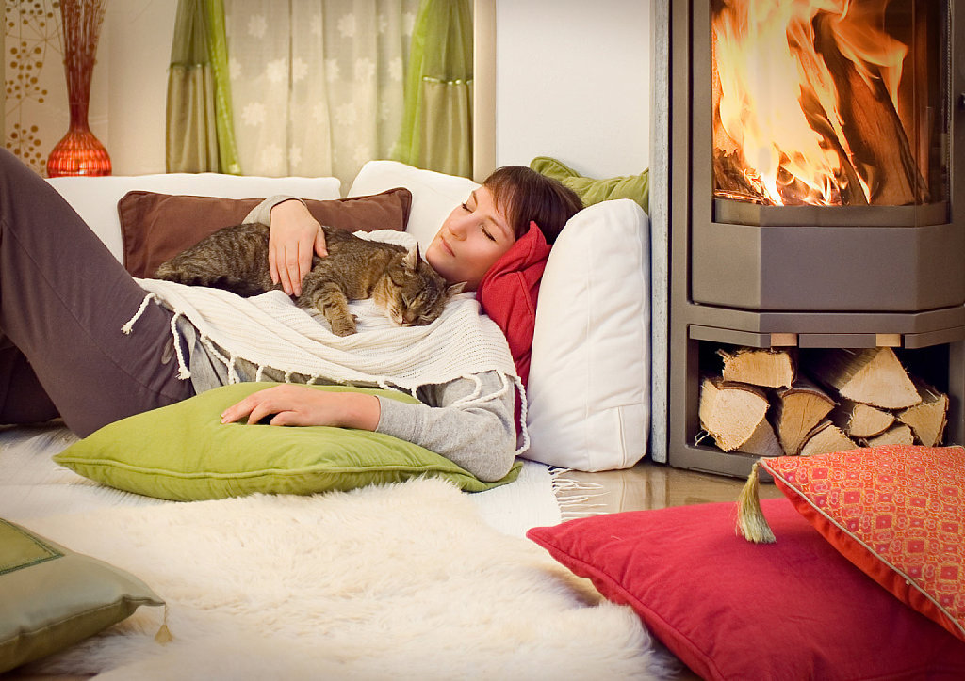
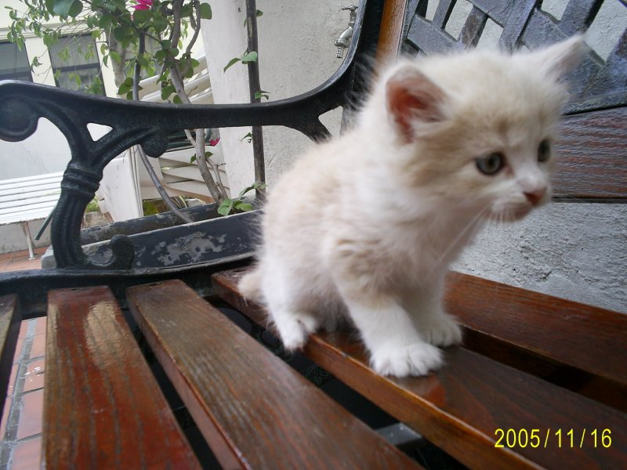


¿DUERME
CONTIGO
TU GATO?
JOSE LUIS
PEQUENIQUES

Slide 2
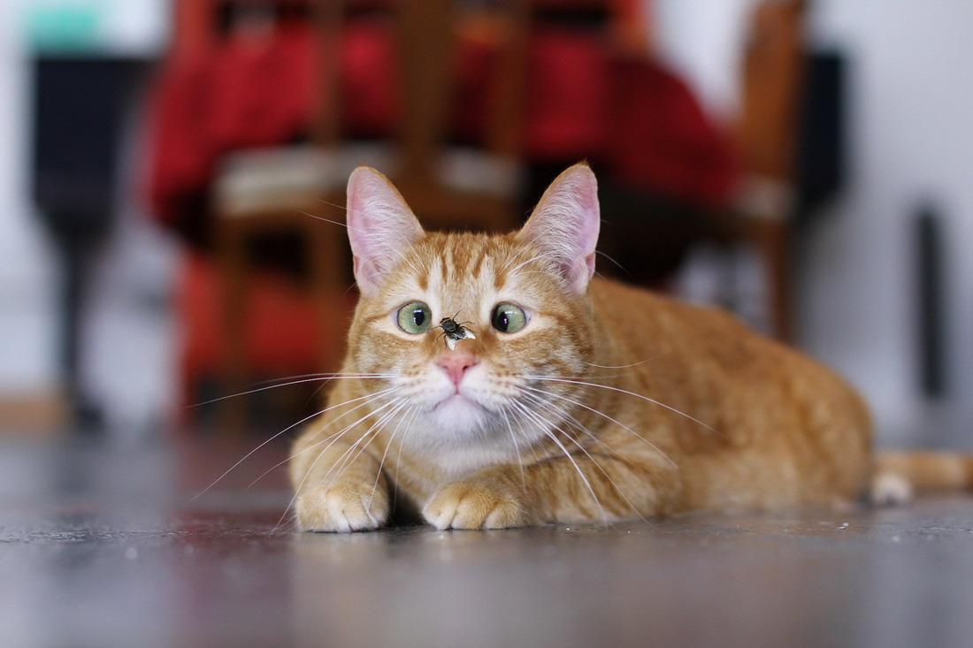

Slide 3

Los gatos poseen una conexión con el mundo mágico, invisible. Así como los perros son nuestros guardianes en el mundo físico, los gatos son nuestros protectores en el mundo energético. Durante el tiempo que pasa despierto, el gato va “limpiando” tu casa de las energías intrusas. Cuando duerme, él filtra y transforma esta energía. El gato puede muchas veces estar en lugares con baja circulación de energía Chi vital para poder activar ésta área. Muchas veces el gato se queda mirando para la nada, totalmente concentrado…él de seguro ve cosas que nosotros no vemos, desde insectos microscópicos hasta seres de otras dimensiones.

Slide 4
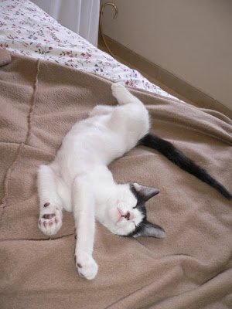
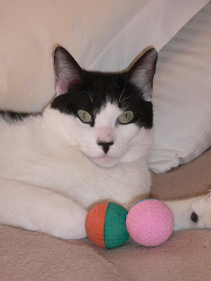

Slide 5
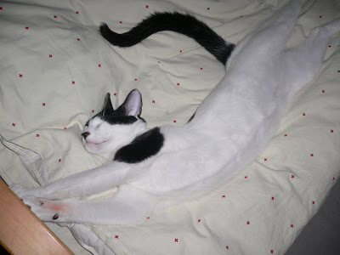

Slide 6
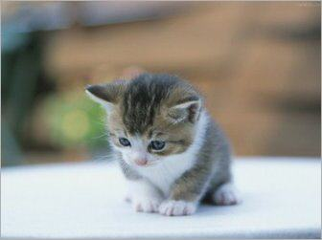

Slide 7
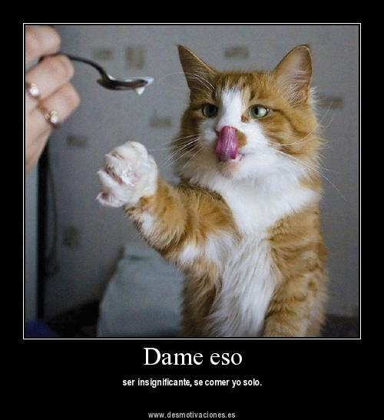

Slide 8
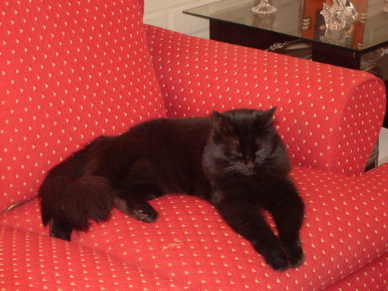

Slide 9
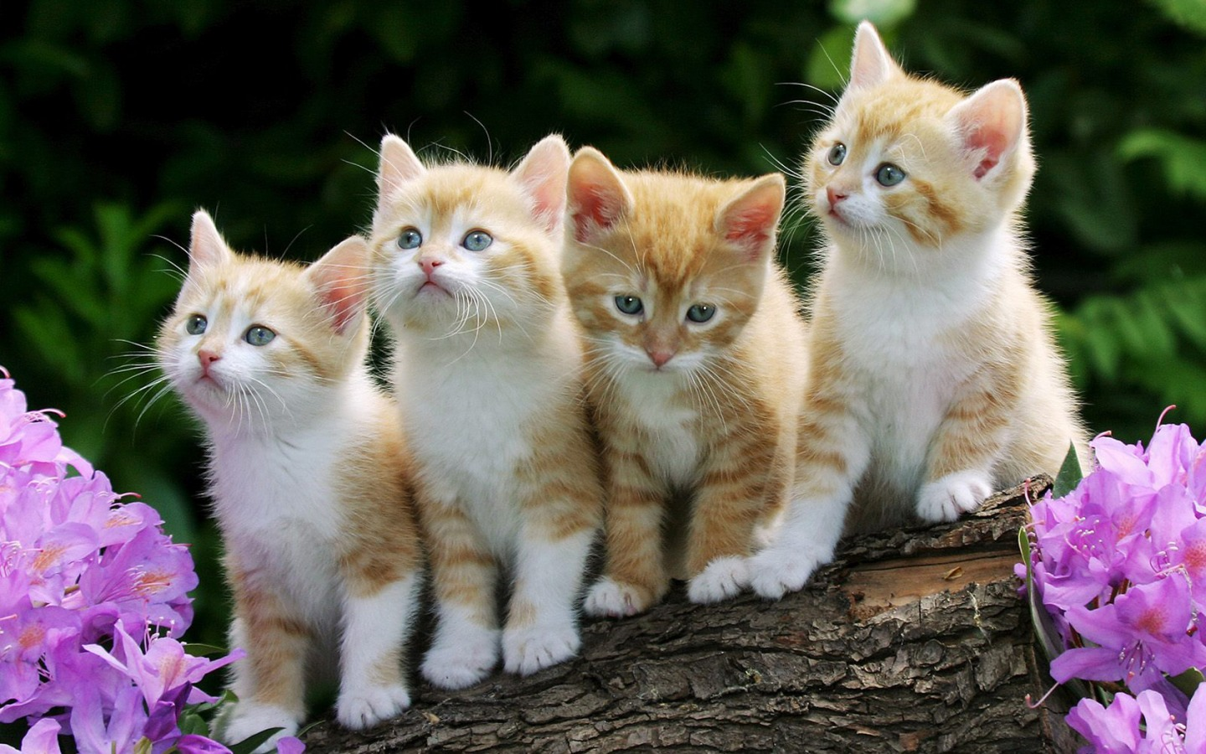

Slide 10
Muchas veces tu gato va para un lugar aislado de la casa y comienza a maullar; no es solo atención lo que él quiere, es una especie de alerta que él está dando: la cualidad de energía de ese lugar necesita mejorar. Nuestros problemas, nuestro estrés diario es absorbido por el gato. Cuando es demasiado y el lugar está muy cargado de energía negativa, no es raro que el gato se enferme. Claro que el gato no es el único responsable por el equilibrio energético de la casa, pero él se esfuerza bastante. Cuanta más armonía exista en su ambiente, menos energía negativa él necesitará filtrar y consecuentemente será más feliz y saludable.

Slide 11
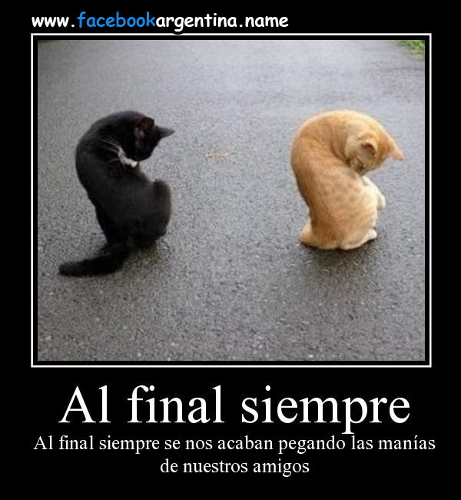

Slide 13
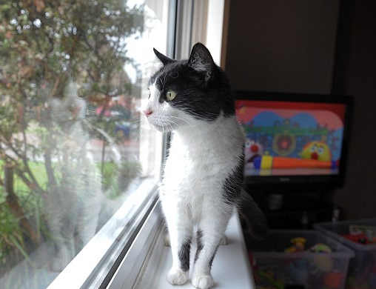

Slide 14
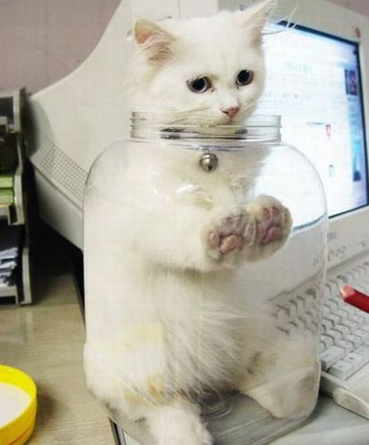
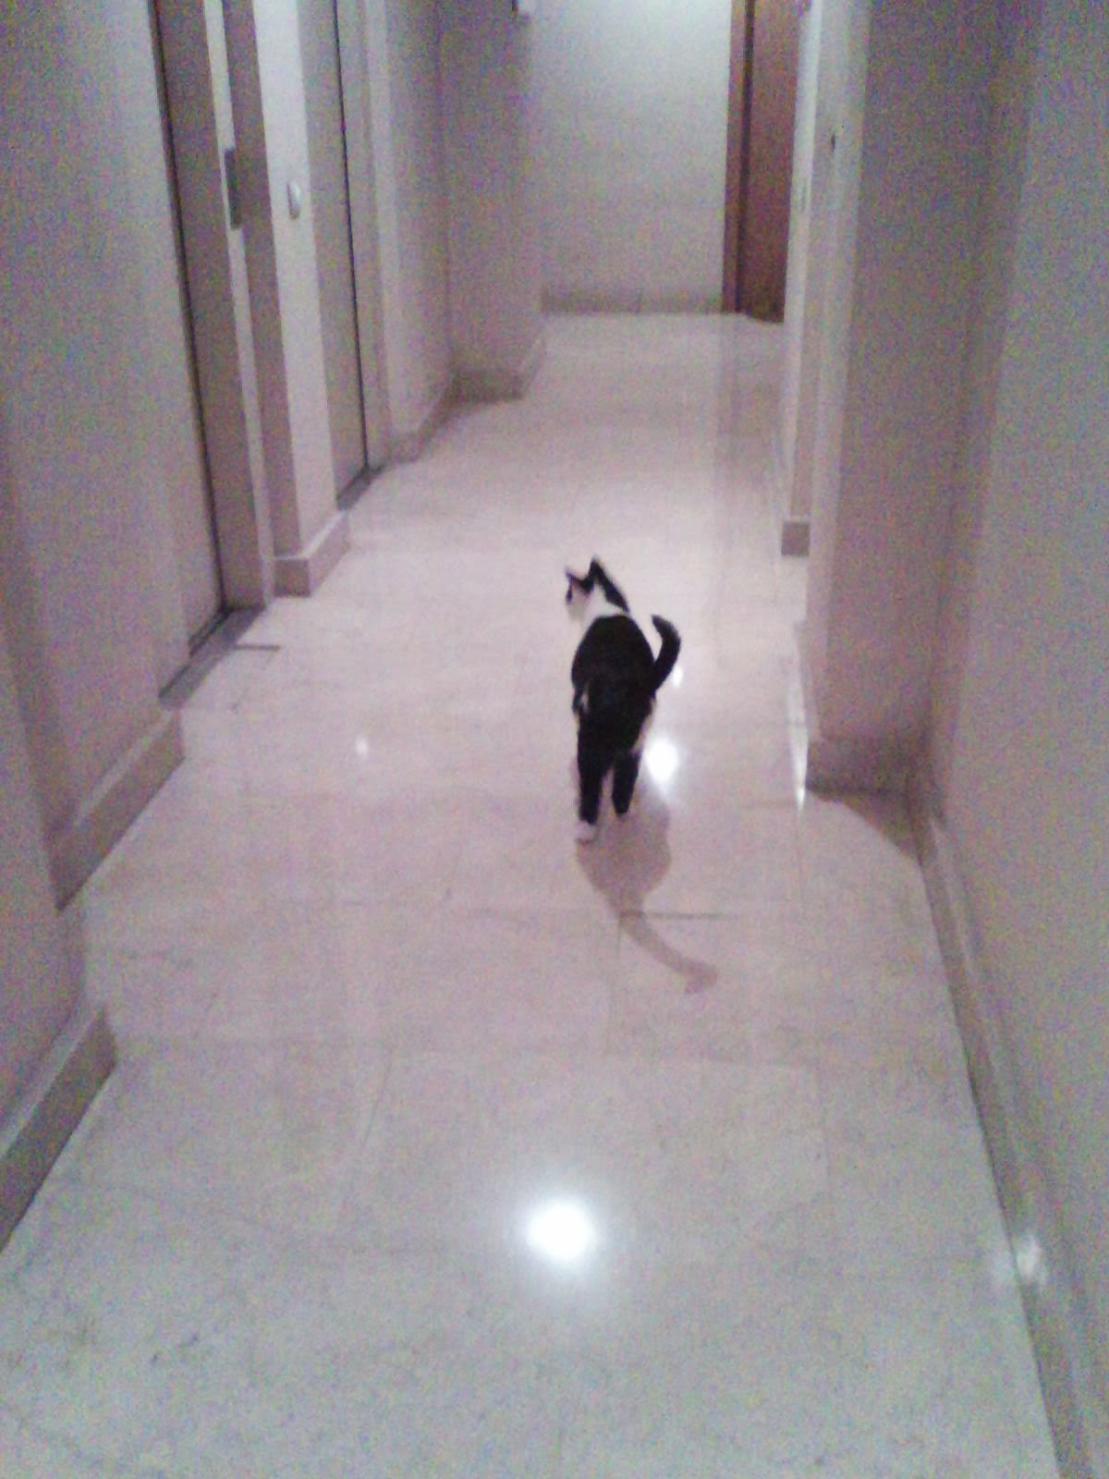

Slide 15
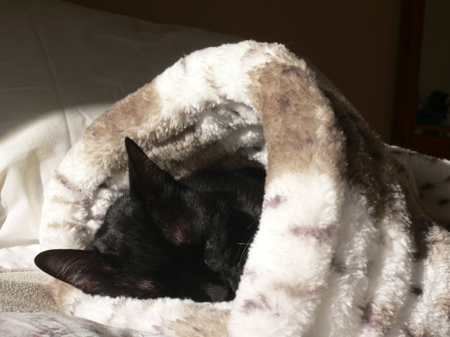

Slide 16
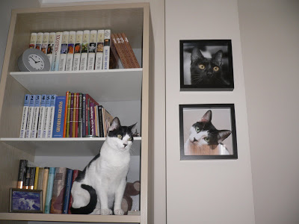

Slide 17
Cuando dormimos nuestros cuerpos astrales se separan del cuerpo físico y van para una quinta dimensión, la dimensión sin tiempo ni espacio: la dimensión en que estamos cuando soñamos. Por falta de entrenamiento y preparación, la gran mayoría de las veces no vemos esta dimensión tal como ella es, en vez de eso la “disfrazamos” y codificamos como nuestro contenido psíquico e inconsciente. Los gatos muchas veces nos acompañan en estos viajes astrales o protegen nuestro cuerpo astral, además de cuidar nuestra pieza de espíritus indeseables cuando estamos durmiendo. Estas son las razones por las que a ellos les gusta dormir con nosotros en la cama.

Slide 18
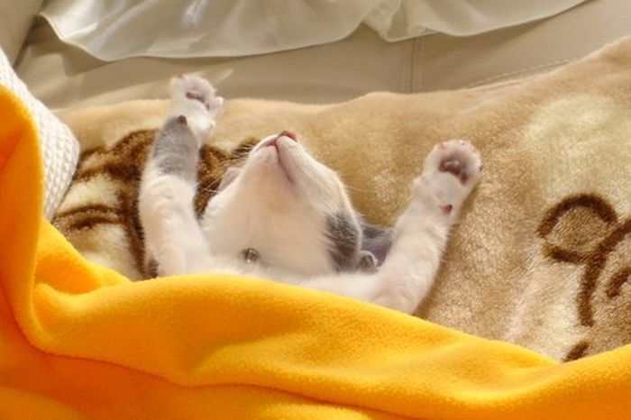

Slide 19
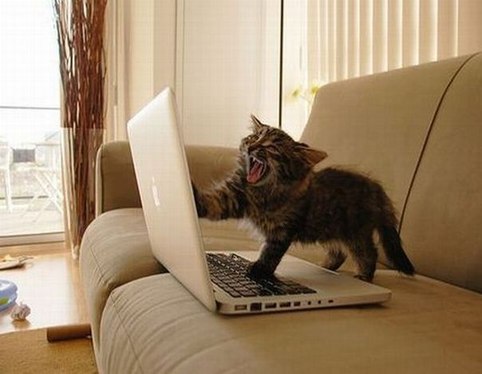

Slide 20
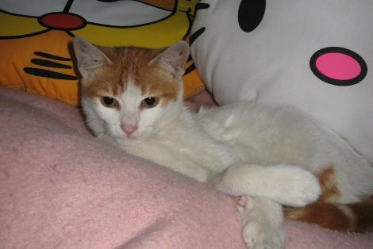

Slide 21
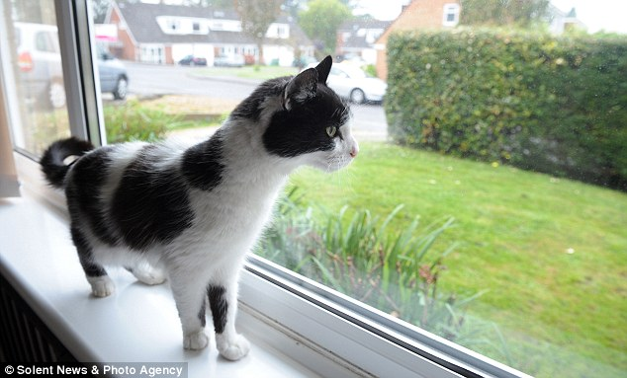

Slide 22
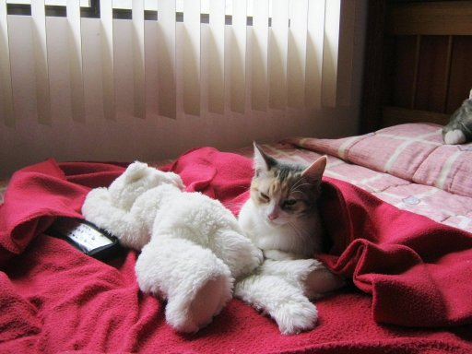

Slide 23
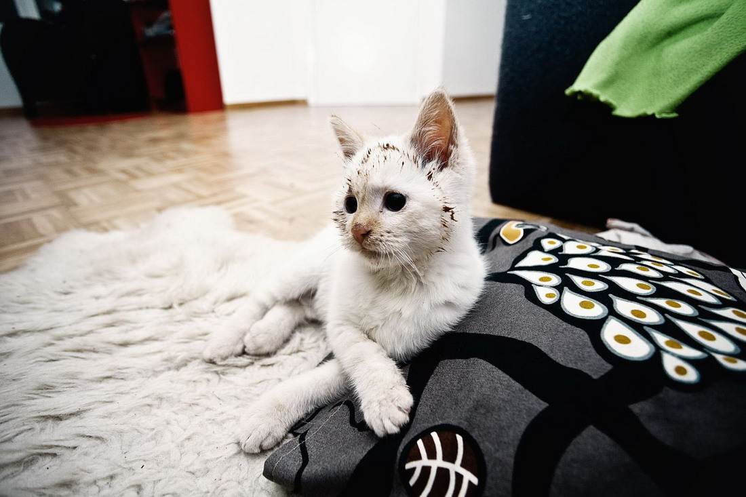

Slide 25
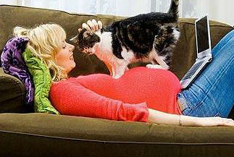

Slide 26
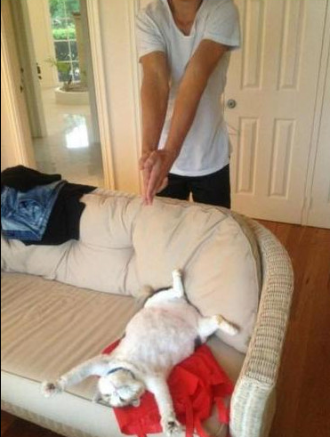

Slide 27
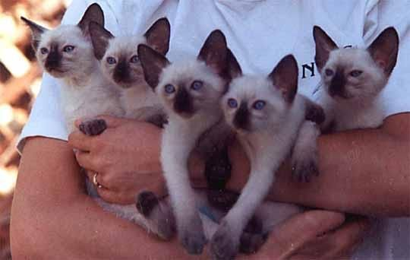

Slide 28
Los gatos también monitorean nuestra evolución. Durante su convivencia con nosotros, ellos transmiten informaciones a las dimensiones superiores, sirviendo como radares y transmisores. Además de eso, como transformadores de energía ellos ayudan en la cura, desempeñando un papel semejante al de los cristales.
Los gatitos son profesores, ellos nos enseñan a amar. Un amor libre, no sumiso, respetador del arbitrio ajeno y las diferencias. Por eso tantas personas tienen dificultad en convivir con gatos y los encuentran “interesados”.

Slide 29
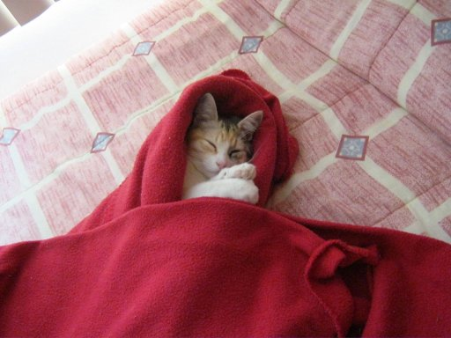

Slide 30
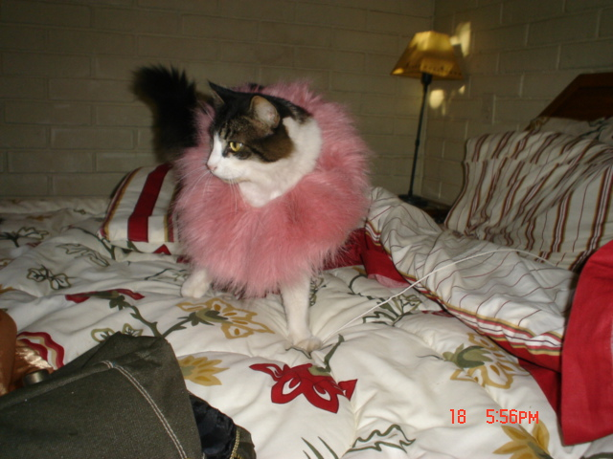

Slide 31
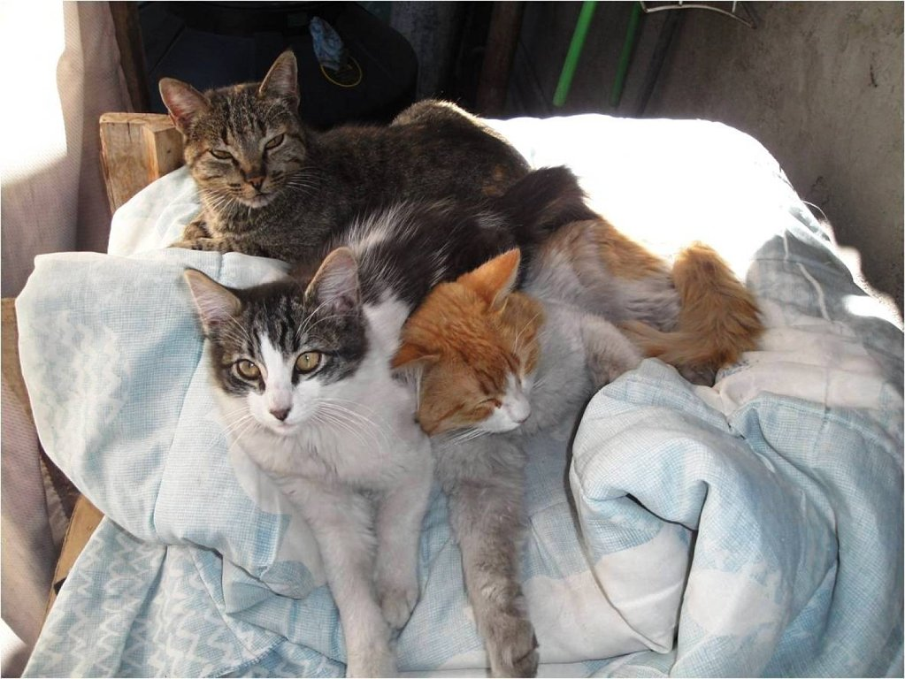

Slide 32
Primero, tú tienes que conquistar la confianza del gato. Después, tú tienes que aprender a respetarlo. Él te demostrará afecto cuando realmente esté preparado y no cuando tú se lo mandes. Los gatos reflejan amor. Desde el punto de vista energético, personas que tienen alergia a los gatos son personas que tienen dificultad en dejar entrar el amor a sus vidas. Si hay muchas personas en la familia y un único gato, él puede quedar sobrecargado absorbiendo la negatividad de todos. Es bueno tener más de un gato para dividir la carga entre ellos, sobre todo en esos casos.

Slide 33
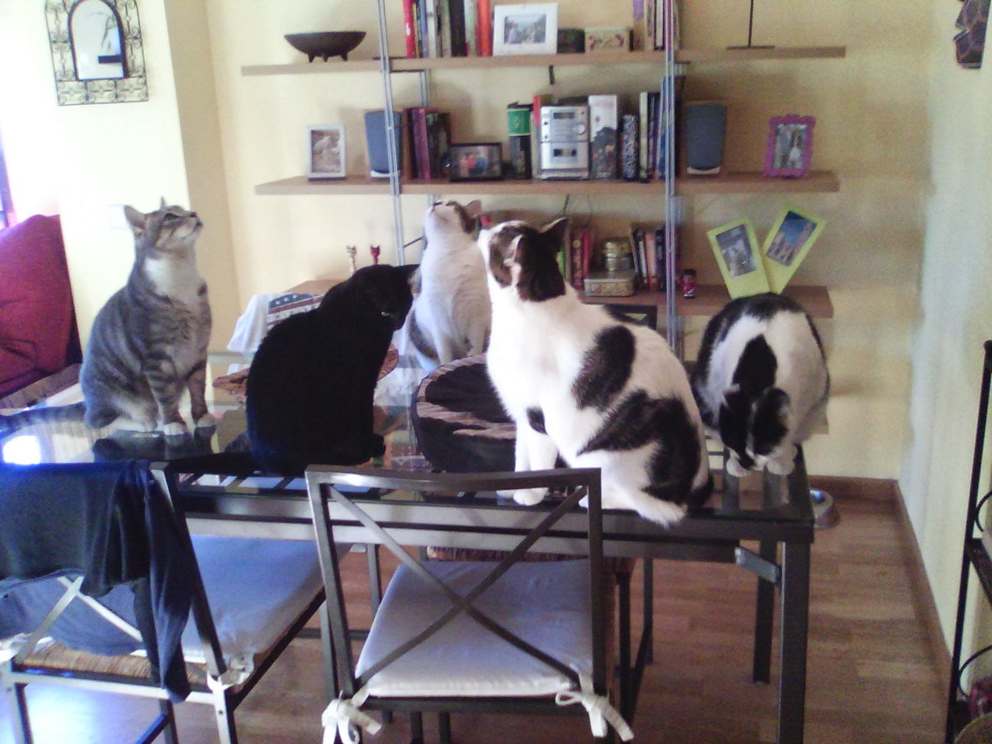

Slide 34
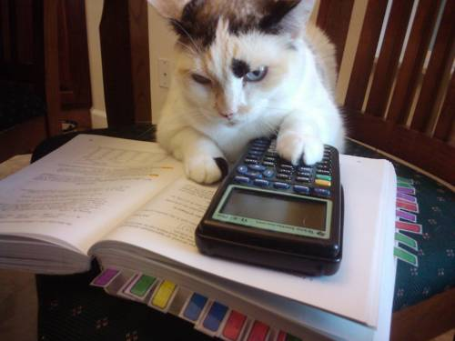

Slide 35
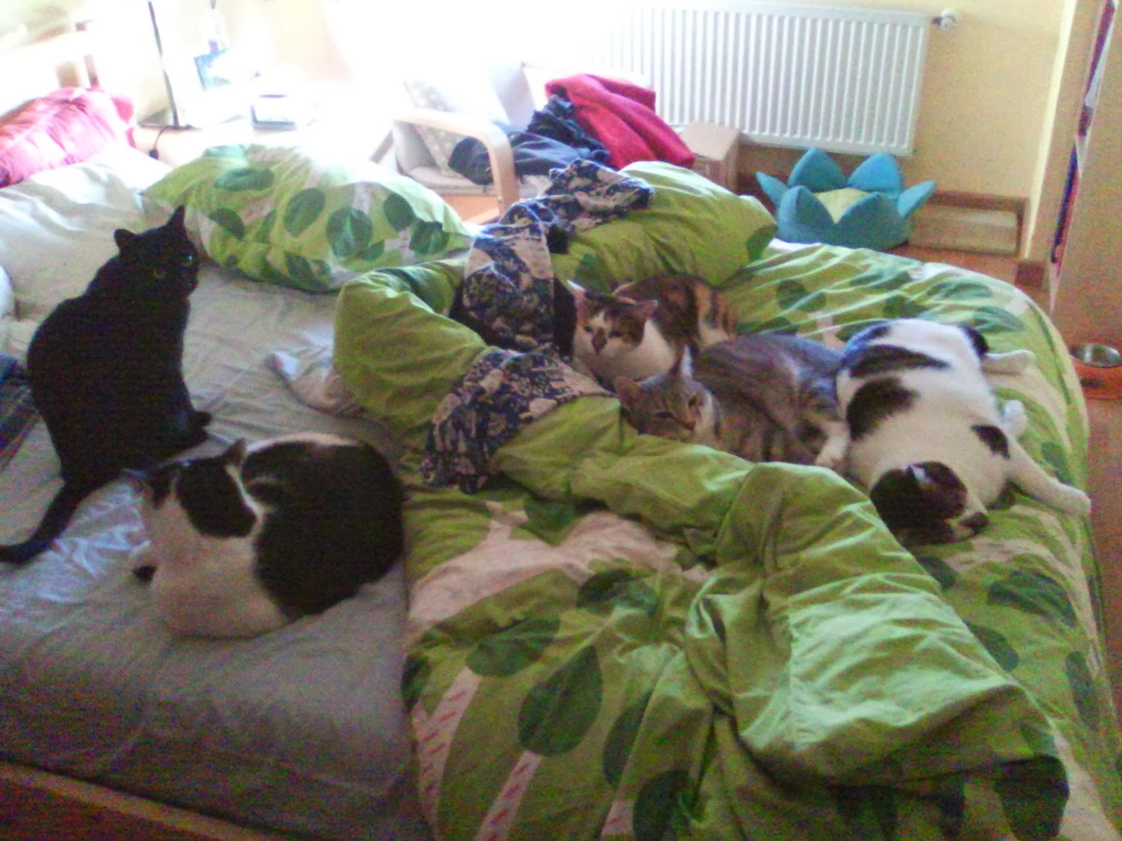

Slide 36
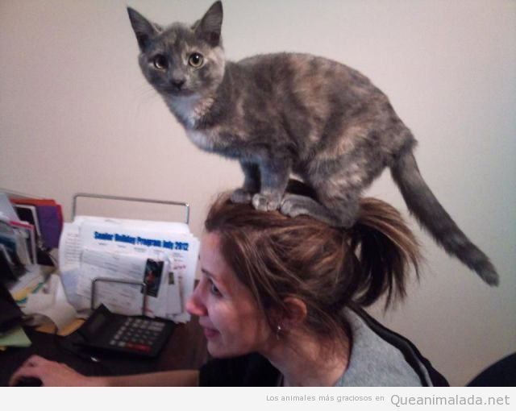

Slide 37
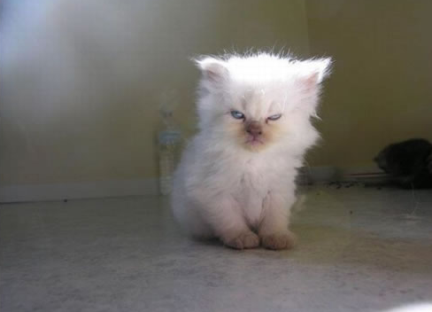

Slide 38
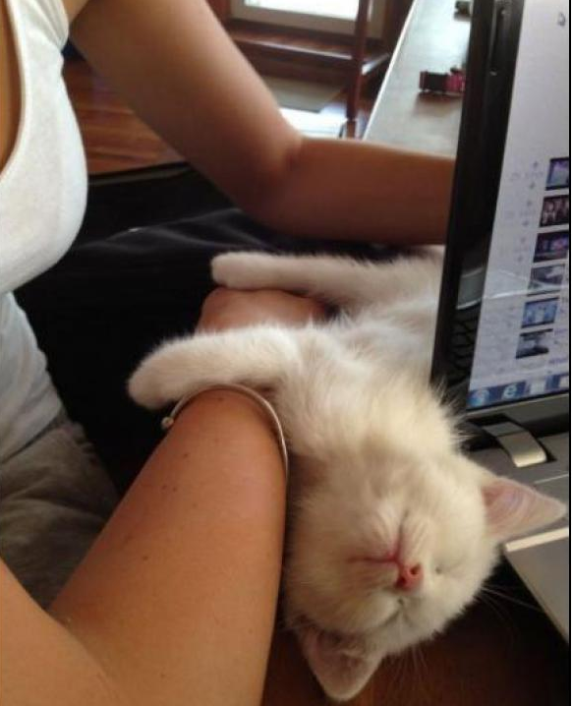

Slide 39
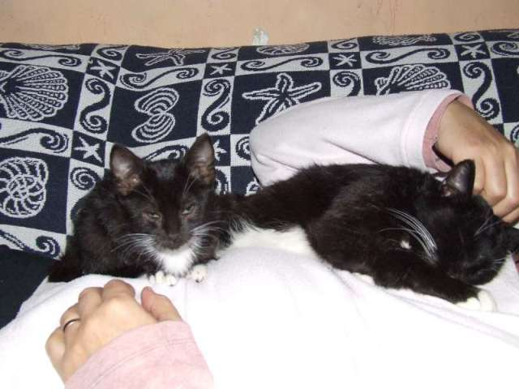

Slide 40
Si tú no tienes un gato, y de repente aparece uno en tu vida, es porque tú necesitas de un gatito en una época específica. El gatito está queriendo ayudarte. Si tú no lo puedes acoger, es importante que le encuentres un hogar. El gatito llegó hasta ti por alguna razón que tú no puedes comprender a nivel físico, pero tú puedes descubrirlo a través de los sueños. Muchas veces el gatito aparece, cumple su función y se va.
Quédate atento a la forma como los gatos reaccionan a las visitas en tu casa. Muchas veces ellos están intentando protegerte de un campo energético negativo o pesado.

Slide 41
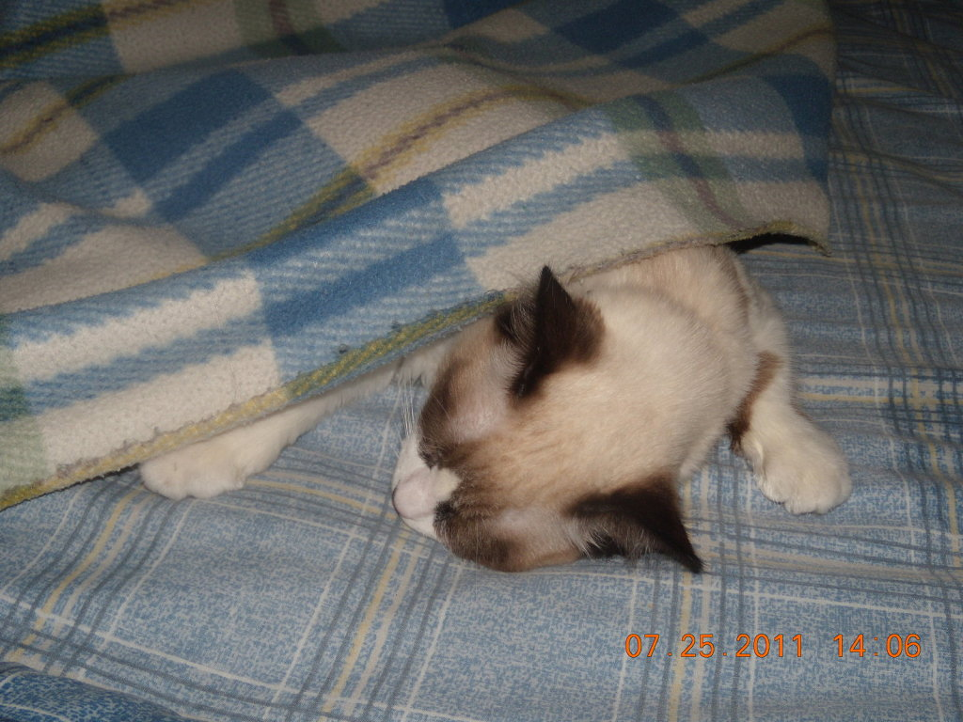

Slide 42
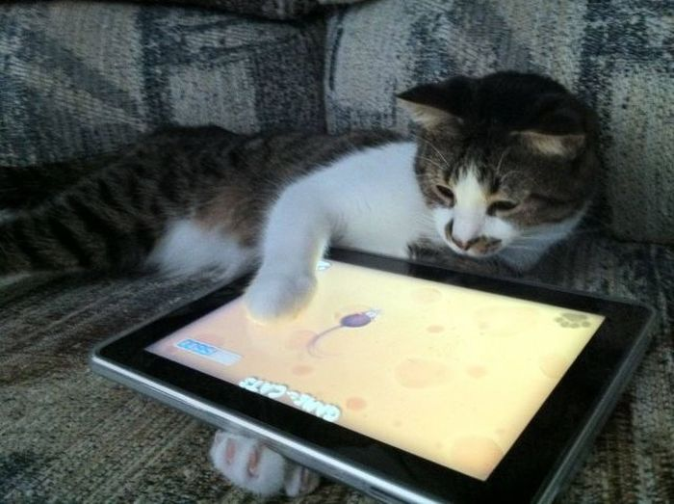

Slide 43
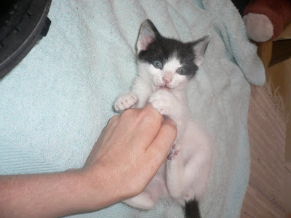

Slide 44
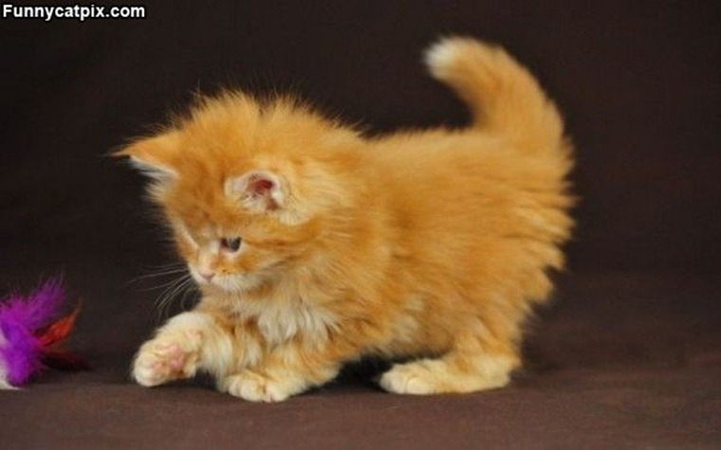

Slide 45
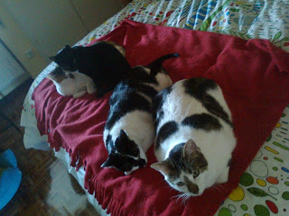

Slide 46
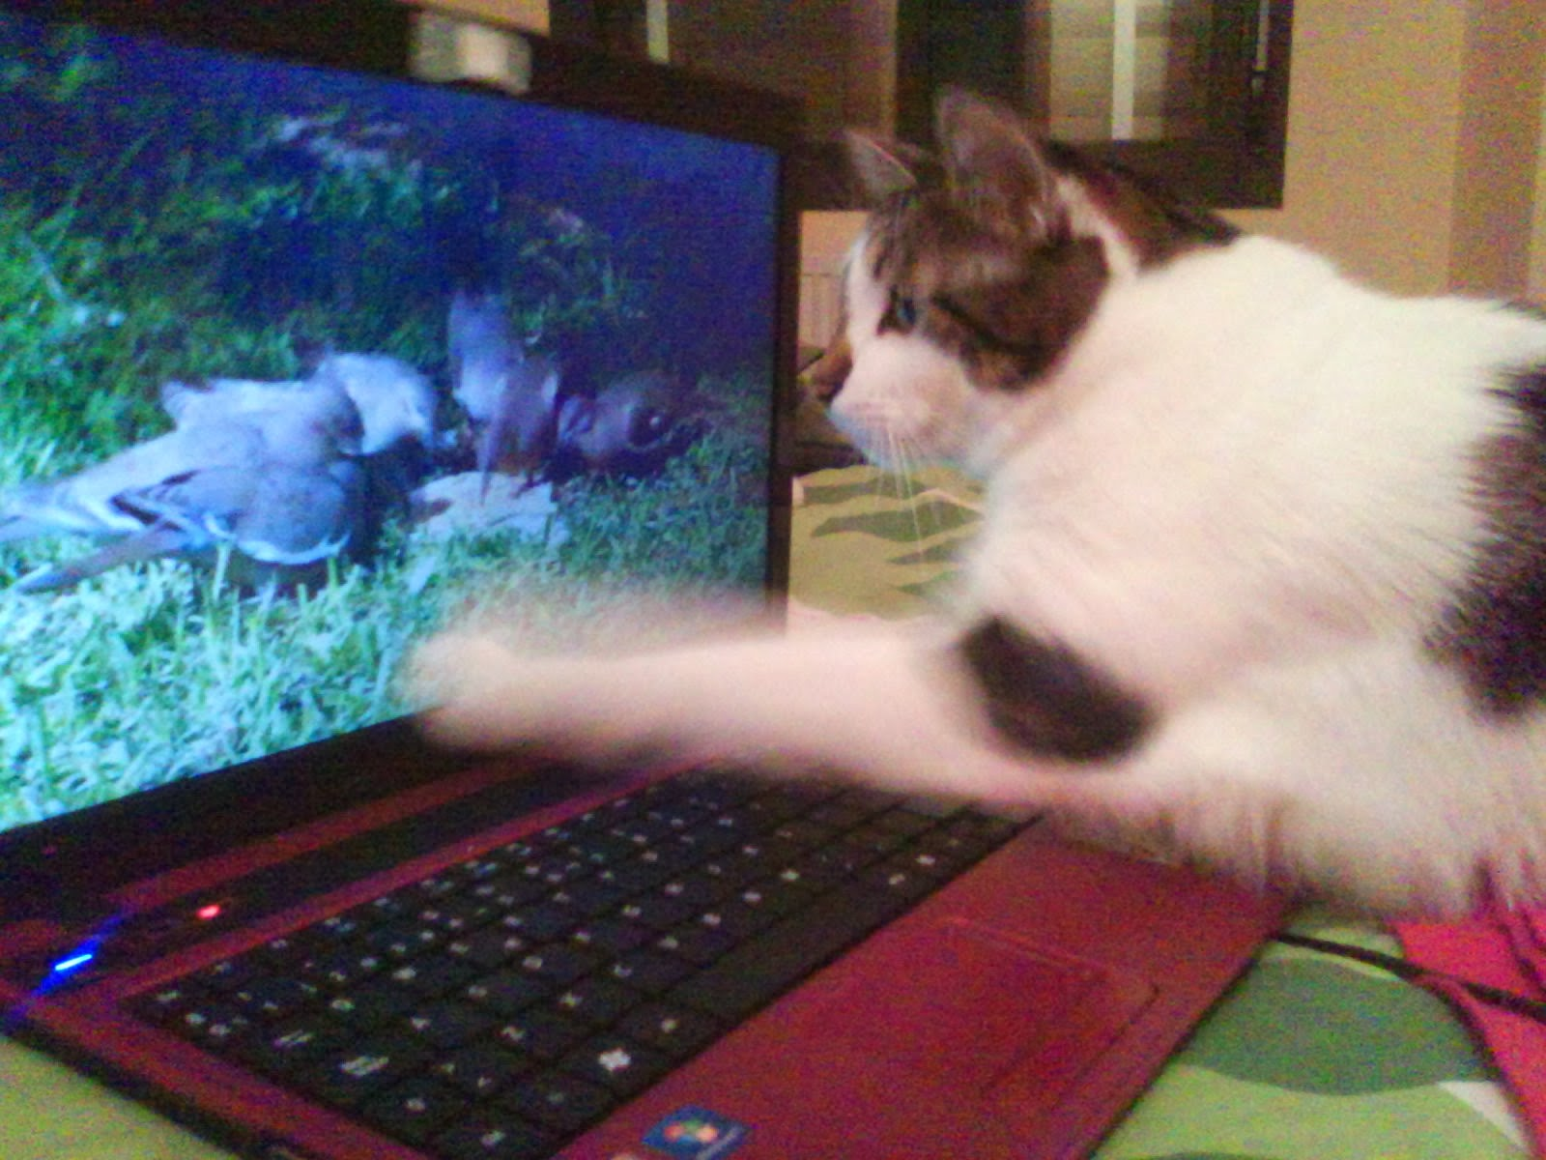

Slide 47
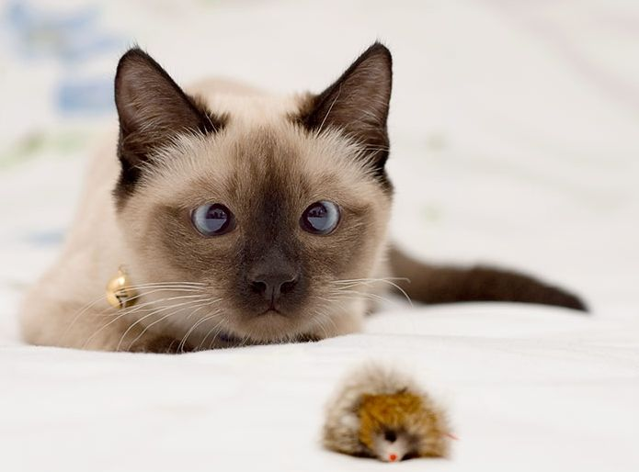

Slide 48
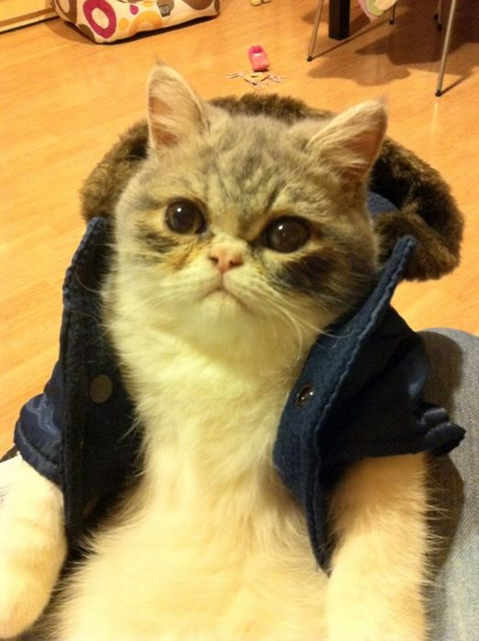
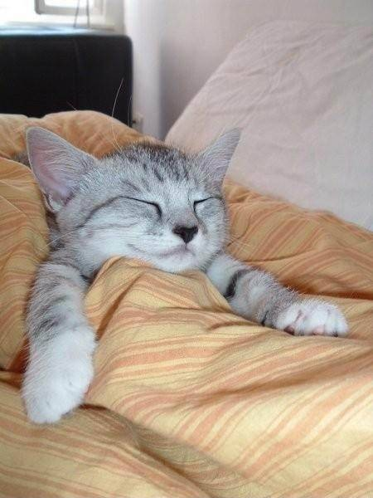

Slide 49
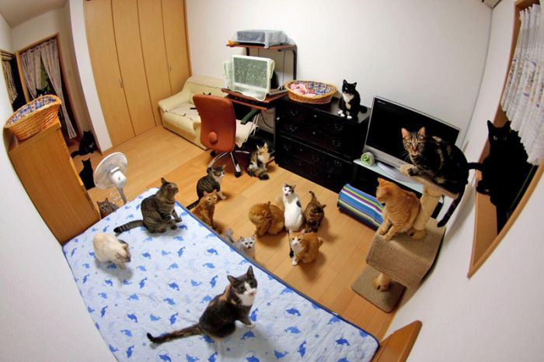

Slide 50
  UN FUERTE ABRAZO QUE TENGAS UN
  BUEN DIA
PEQUENIQUES
JOSE LUIS

Slide 51



Accede a la sección que desees desde aquí:
Propia Creación
De la Red
Dedicatorias | Fechas Especiales | Graciosos
Historia y Arte | Lugares | Musicales
Naturaleza y Ciencias | Política | Reflexión
Religiosos | Románticos | Salud
Dedicatorias | Fechas Especiales | Graciosos
Historia y Arte | Lugares | Musicales
Naturaleza y Ciencias | Política | Reflexión
Religiosos | Románticos | Salud
Si deseas recibir pps periódicamente en tu correo electrónico subscríbete aquí:

